Slide 1
卒業研究進捗報告
13x3015
岡本啓吾

Slide 2
今週
・座標の変換
・最高温度の検証

Slide 3
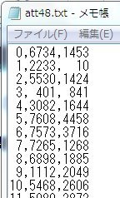
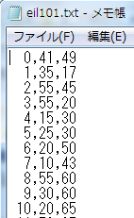
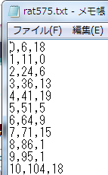
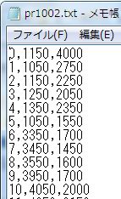
座標の変換
問題ごとの座標の大きさがばらばら
座標の大きさが問題ごとの結果の違いに影響しているかもしれない
座標の値の変換

Slide 4
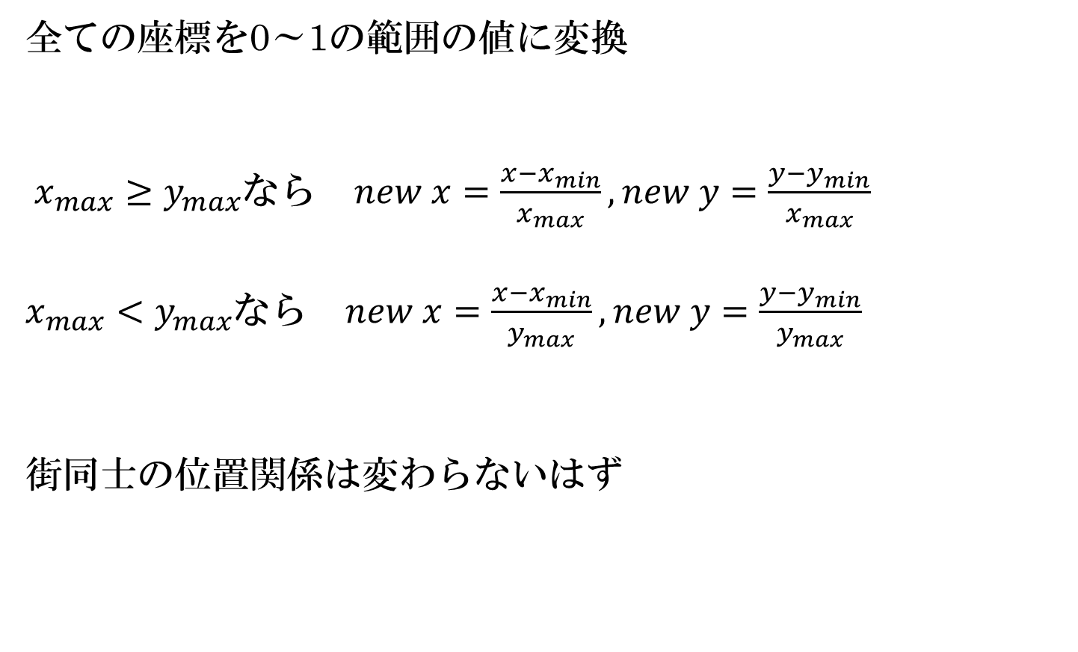
座標の変換
全ての座標を0～1の範囲の値に変換
$x_{max}≥y_{max}$なら $new x=\frac{x−x_{min}}{x_{max}}, new y=\frac{y−y_{min}}{x_{max}}$
$x_{max}<y_{max}$なら $new x=\frac{x−x_{min}}{y_{max}}, new y=\frac{y−y_{min}}{y_{max}}$
街同士の位置関係は変わらないはず

Slide 5
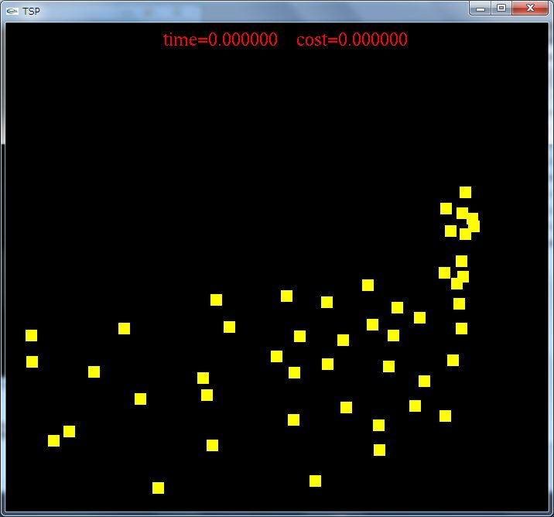
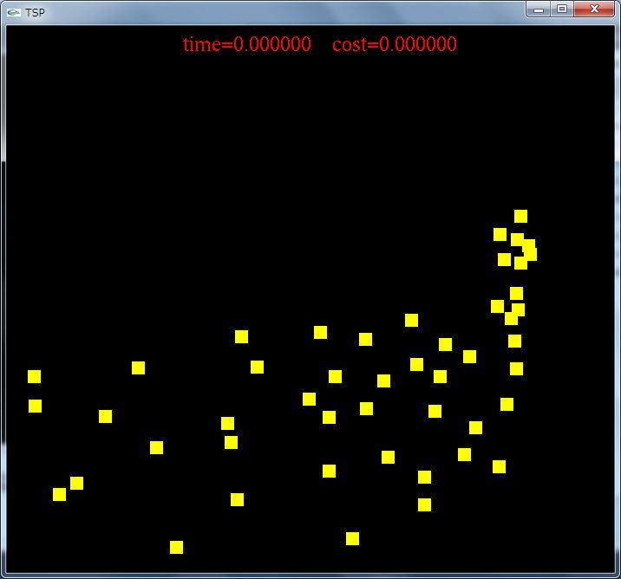
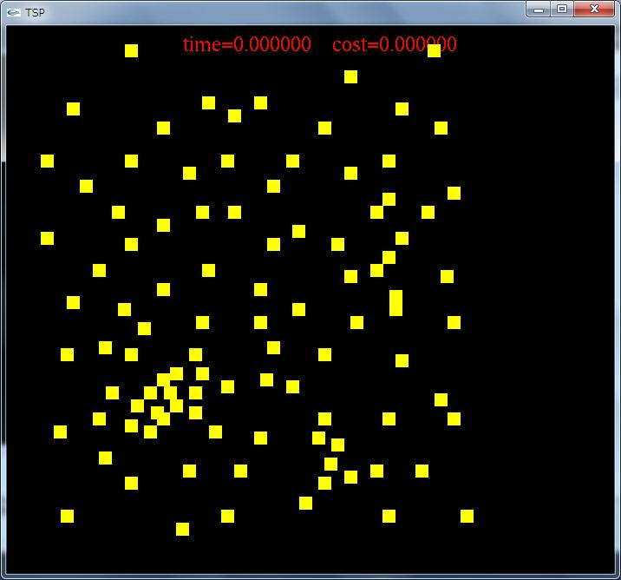
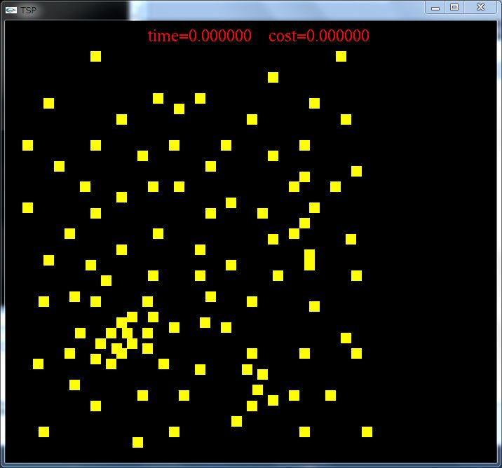
座標の変換

Slide 6
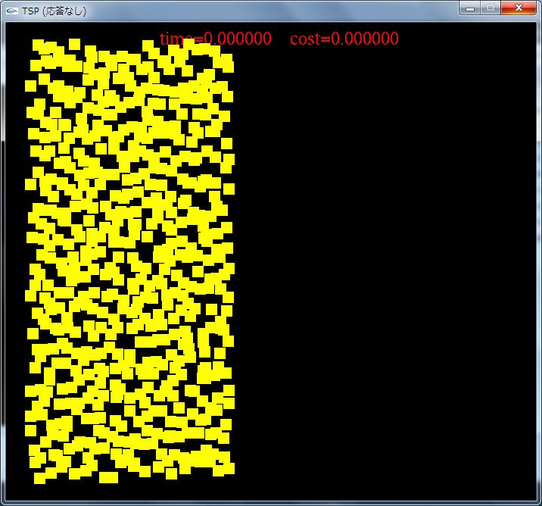
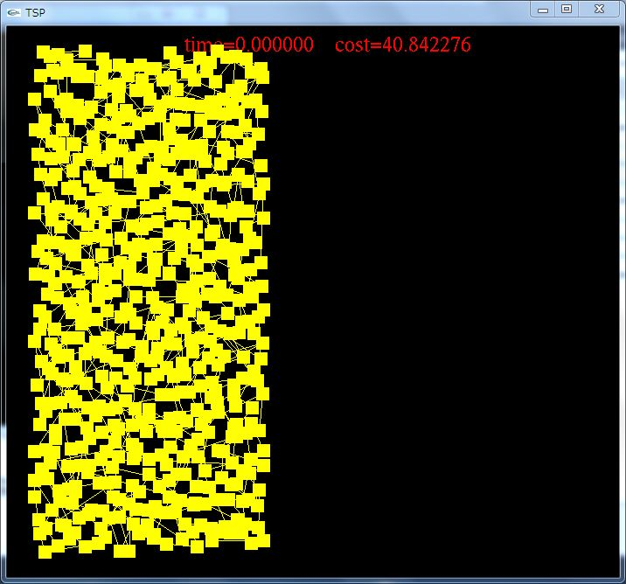
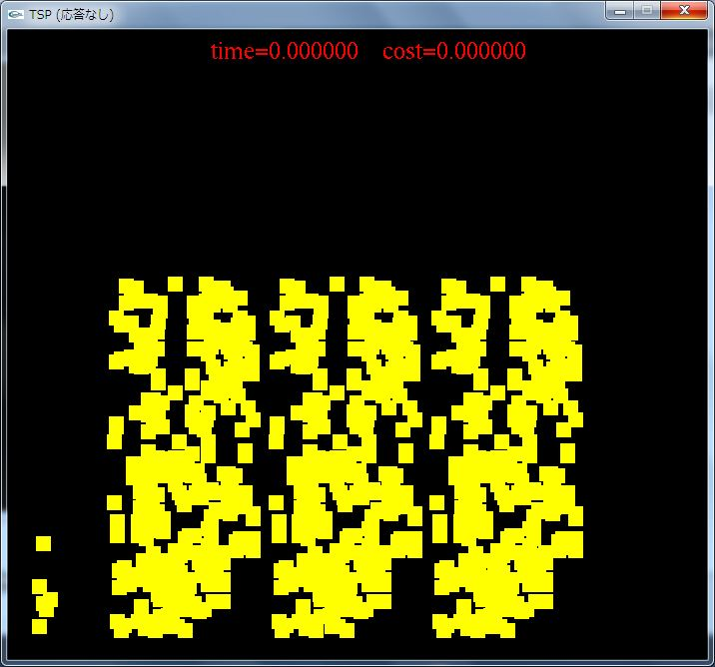
座標の変換

Slide 7
最高温度の検証
現在の最高温度は座標変換前に決めた温度
⇒決めなおす必要あり
最高温度
最大の改悪となる状態遷移が50%の確率で受理されるよう
な温度

Slide 8
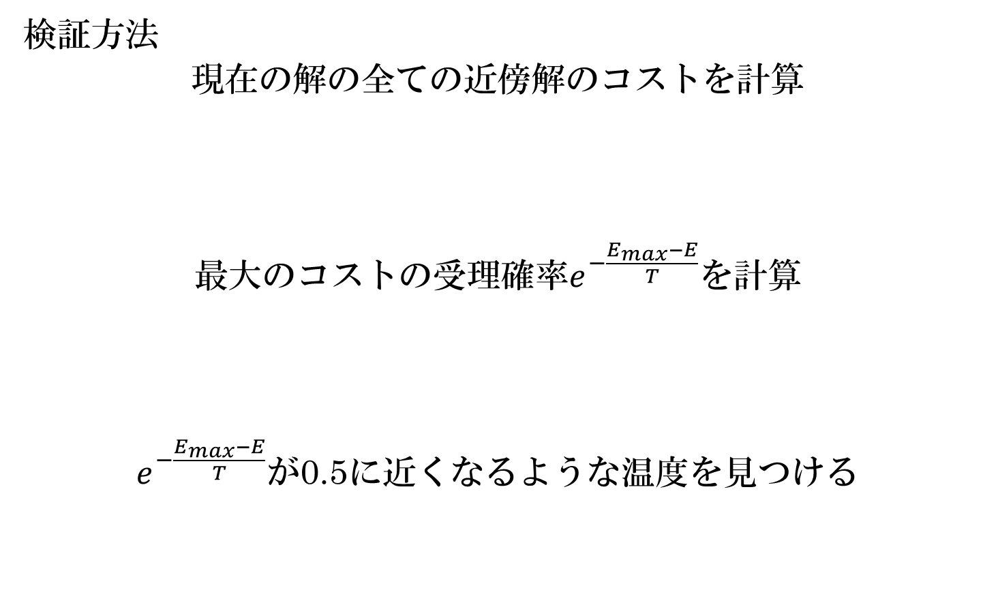
最高温度の検証
検証方法
現在の解の全ての近傍解のコストを計算
最大のコストの受理確率$e^{−\frac{E_{max}−E}{T}}$を計算
$e^{−\frac{E_{max}−E}{T}}$が0.5に近くなるような温度を見つける

Slide 9
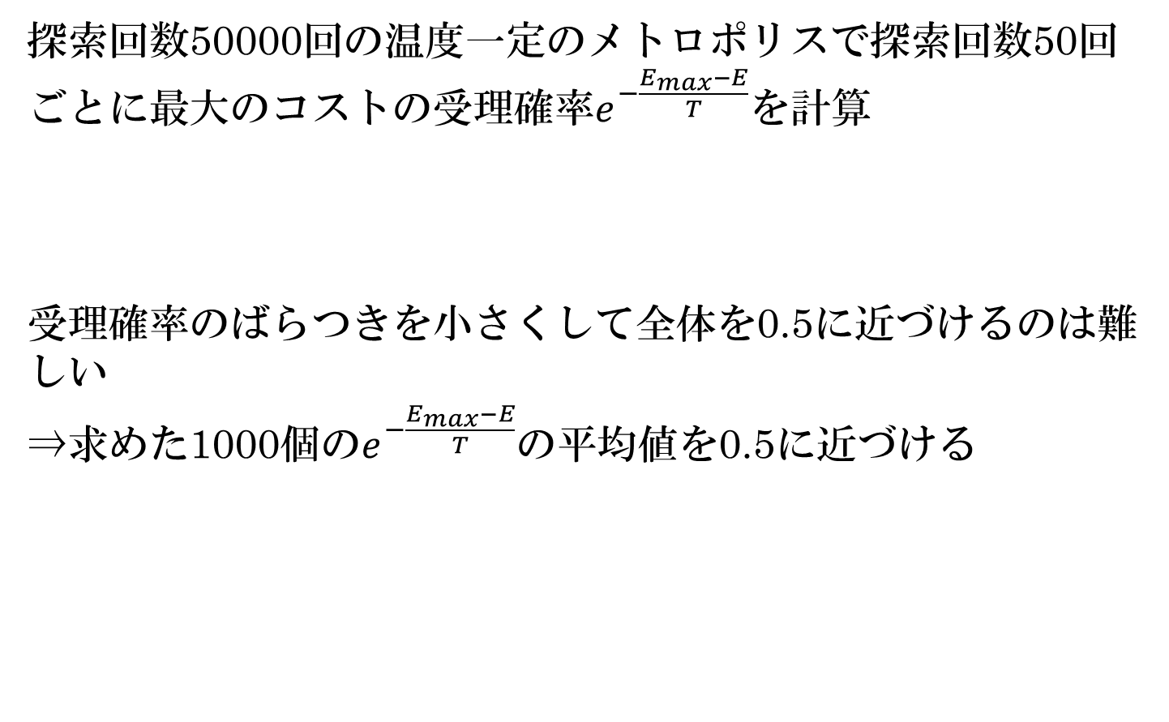
実験
探索回数50000回の温度一定のメトロポリスで探索回数50回ごとに最大のコストの受理確率$e^{−\frac{E_{max}−E}{T}}$を計算
受理確率のばらつきを小さくして全体を0.5に近づけるのは難しい
⇒求めた1000個の$e^{−\frac{E_{max}−E}{T}}$の平均値を0.5に近づける

Slide 10
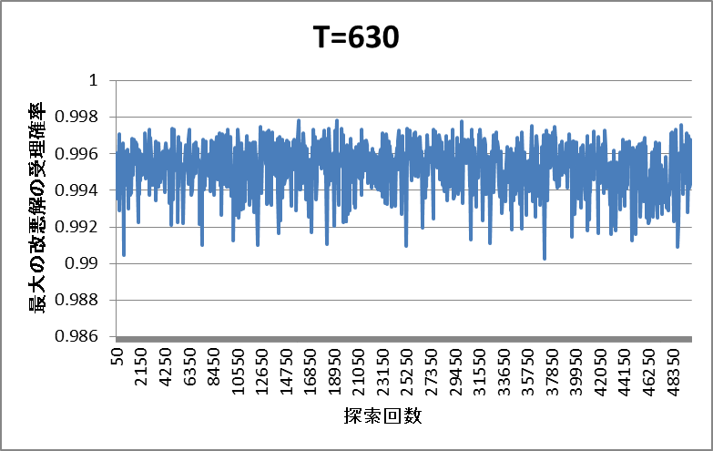
結果
att48
平均値：0.99524
ほとんど全ての改悪解を受理していることになる

Slide 11

結果
$e^{−\frac{E_{max}−E}{T}}=0.5$とすると
$$\ln{e^{−\frac{E_{max}−E}{T}}=\ln{0.5}}$$
$$−\frac{E_{max}−E}{T}=\ln{0.5}$$
$$T=−\frac{E_{max}−E}{\ln{0.5}}$$
$E_{max}とE$が分かれば$T$が求まる
$T$のだいたいの予想が立てられる

Slide 12

結果
att48
予想後
$T=3$ 平均：0.376511
$T=4$ 平均：0.487356
$T=5$ 平均：0.555895

Slide 13
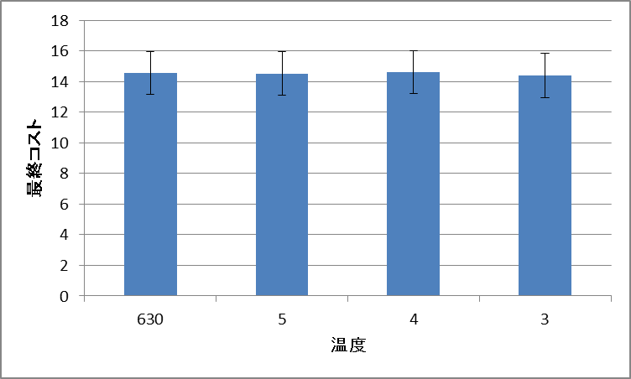

結果
att48
温度による最終コストの違いは見られなかった
⇒最も0.5に近い$T=4$をatt48の最高温度とする

Slide 14

結果
eil101
$T=4$ 平均：0.407604
予想後
$T=6$ 平均：0.543432
$T=5$ 平均：0.476441

Slide 15
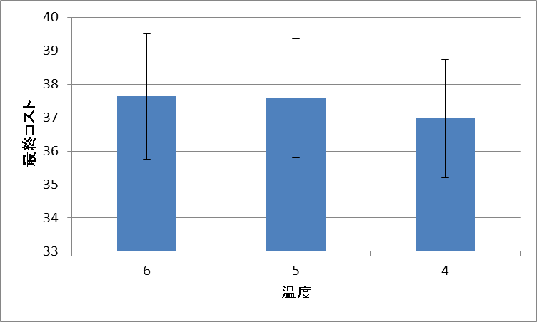

結果
att48
温度による最終コストの違いは見られなかった
⇒最も0.5に近い$T=$5をeil101の最高温度とする

Slide 16
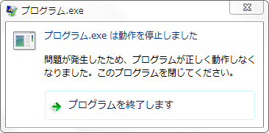
結果
rat575とpr1002でも行おうとしたところプログラムが動かない
今のところ原因がわからない

Slide 17
来週以降
・温度の再決定
・レプリカ数の検証
・アルゴリズムの改良案

